Slide 1


Slide 2
নির্দেশনা স্লাইড
এই পাঠটি শ্রেণি কক্ষে উপস্থাপনের সময় প্রয়োজনীয় নির্দেশনা প্রতিটি স্লাইডের নিচে Slide Note সংযোজন করা হয়েছে । আশা করি সম্মানিত শিক্ষকগণ পাঠটি উপস্থাপনের পূর্বে উল্লেখিত Note দেখে নিবেন। এছাড়াও শিক্ষক প্রয়োজনবোধে তাঁর নিজস্ব কৌশল প্রয়োগ করতে পারবেন।

Slide 3

স্বাগত

Slide 4









শিক্ষক পরিচিতি
পাঠ পরিচিতি
শ্রেণীঃ নবম
বিষয়ঃ ফার্ম মেশিনারী-১
অধ্যায়ঃ ১.১
প্রকৌঃ মোঃ শফি উদ্দীন
চিফ ইন্সট্রাক্টর (ফার্ম মেশিনারী)
shofiuddintsc@gmail.com
01730-878558 01619346487
Shofi Uddin agro Machinery
Shofi Uddin Shofi Uddin
M / IEB 19010
পাঠের বিষয়বস্তুঃ
ফার্ম মেশিনারী ট্রেড

Slide 5
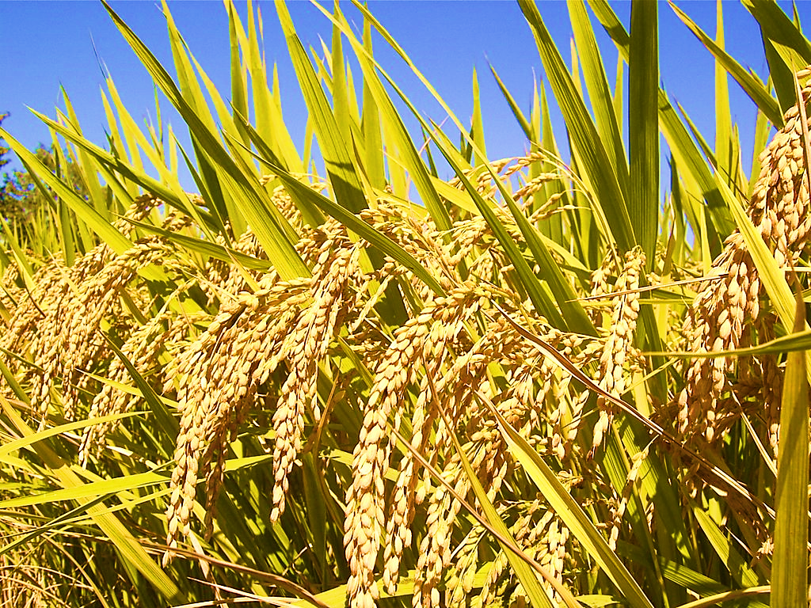
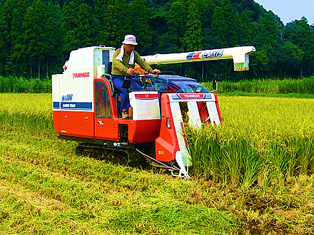
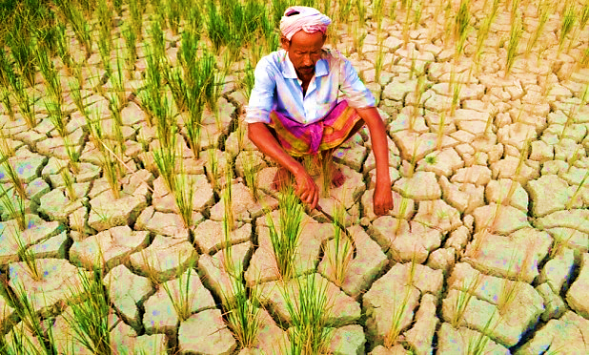
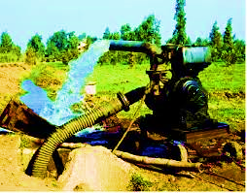
কী দেখছো!
Notes:
সম্মানিত শিক্ষক মন্ডলী ছবি দেখিয়ে প্রশ্ন করবেন এবং পরবর্তী পাঠ ঘোষণা করবেন।

Slide 6

আমাদের আজকের পাঠ
ফার্ম মেশিনারি ট্রেড

Slide 7
শিখনফল
ফার্ম মেশিনারি ট্রেড কী তা বলতে পারবে।
ফার্ম মেশিনারি ট্রেডের ক্ষেত্র গুলোর নাম বলতে পারবে।
প্রধান প্রধান ফার্ম মেশিনারি গুলোর নাম বলতে পারবে।
ফার্ম মেশিনারি ট্রেডের প্রয়োজনীয়তা ব্যাখা করতে পারবে।

Slide 8
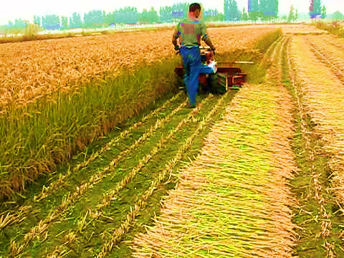
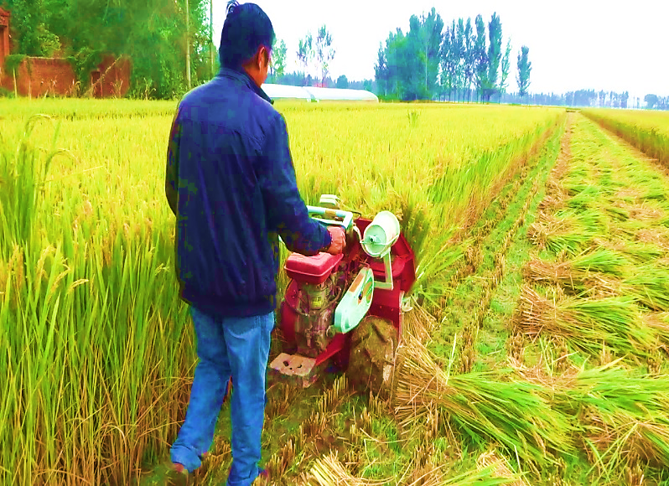
ফার্ম মেশিনারি ট্রেড
ফার্ম বা কৃষি খামারে যে সব যন্ত্রপাতি ব্যবহার করা হয় তার সুষ্ঠু ব্যবহার, পরিচালনা ও রক্ষণাবেক্ষণ নির্ভর করে ফার্ম মেশিনারি ট্রেডের সঠিক প্রয়োগের উপর

Slide 9

ফার্ম মেশিনারি ক্ষেত্রসমূহ
খাদ্য শস্য উৎপাদন
পোল্ট্রি শিল্প
ডেইরী শিল্প
মৎস শিল্প
পরিবহণ

Slide 10
কম্বাইন্ড হারভেস্টার
ট্রাক্টর
ফার্ম মেশিনারি
রাইস রিপার
পাওয়ার টিলার
রাইস ট্রান্সপ্লান্টার
টারবাইন পাম্প
পিক আপ

Slide 11
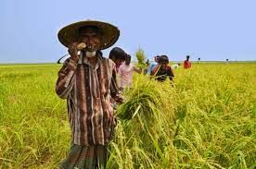
কম্বাইন্ড হারভেস্টার অপারেটর
ট্রাক্টর অপারেটর
ফার্ম মেশিনারি
কর্মক্ষেত্র
রাইস রিপার অপারেটর
পাওয়ার টিলার অপারেটর
রাইস ট্রান্সপ্লান্টার অপারেটর
পাম্প অপারেটর
পিক আপ ড্রাইভার

Slide 12

দলগত কাজ
ফার্ম মেশিনারি ট্রেডের কর্ম ক্ষেত্রগুলোর তালিকা প্রস্তুত কর ।

Slide 13
মূল্যায়ন
ফার্ম মেশিনারি ট্রেড কী?
ফার্ম মেশিনারি ট্রেডের ক্ষেত্র গুলোর নাম লিখ।
ফার্ম মেশিনারি ট্রেডের পরিধি ব্যাখ্যা কর ।
ফার্ম মেশিনারি ট্রেডের প্রয়োজনীয়তা ব্যাখ্যা কর।

Slide 14

বাড়ির কাজ
তোমার এলাকায় ফার্ম ট্রেডের কী কী ক্ষেত্র আছে উহার তালিকা প্রস্তুত করে আনবে।

Slide 15

ধন্যবাদ

